Slide 1
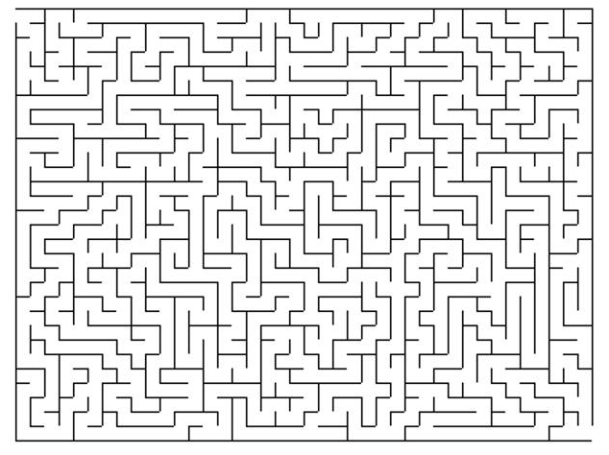
TIPE : Programme de génération aléatoire de labyrinthes.

Slide 2
Introduction :
Comment peut on créer un programme capable de générer aléatoirement des milliers de labyrinthes différents, ayant tous une solution sachant que ces labyrinthes doivent mètre en moyenne plus d’une minute à être résolus ?

Slide 3
Sommaire :
I/ Les différents types de labyrinthes
II/ Les algorithmes de construction de labyrinthe.
1) Présentation de 2 algorithmes de génération aléatoire de labyrinthe
2) La structure des labyrinthes en informatique et présentation du programme créé
III/ Méthodes de résolutions et concours de rapidité.

Slide 4
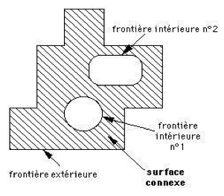
Le labyrinthe, une surface connexe

Slide 5
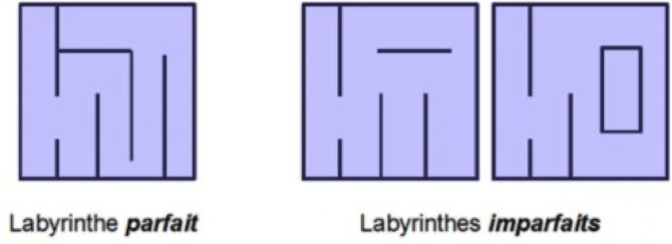
Deux types principaux

Slide 6

Les labyrinthes unicursal

Slide 7
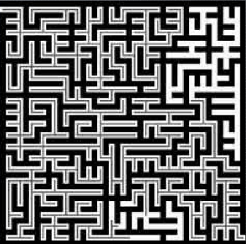
Les labyrinthes en rhizome

Slide 8
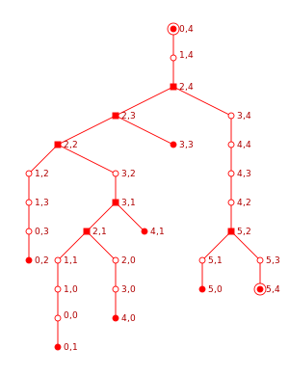
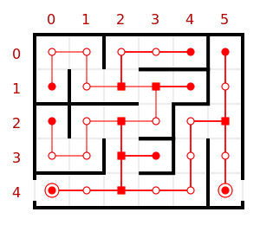
Les labyrinthes manieristes
Représentation en arbre du même labyrinthe.
Labyrinthe manieriste parfait et son arbre associé.

Slide 9
II/Les algorithmes de construction de labyrinthe.
Les algorithmes de génération aléatoire de labyrinthe.
Nous avons pensé à de nombreux algorithme afin de mener notre projet à bien mais seul deux de ceux-ci répondais pleinement à notre problématique.

Slide 10
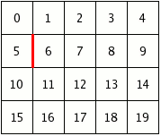
Algorithme 1 :

Slide 11
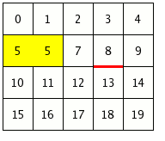
Algorithme 1 :

Slide 12
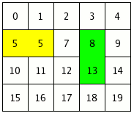
Algorithme 1 :

Slide 13
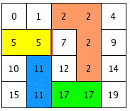
Algorithme 1 :

Slide 14
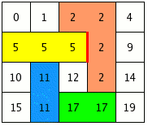
Algorithme 1 :

Slide 15
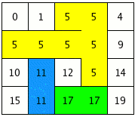
Algorithme 1 :

Slide 16
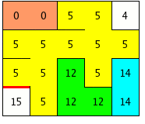
Algorithme 1 :

Slide 17
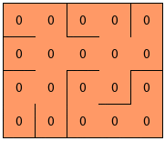
Algorithme 1 :

Slide 18
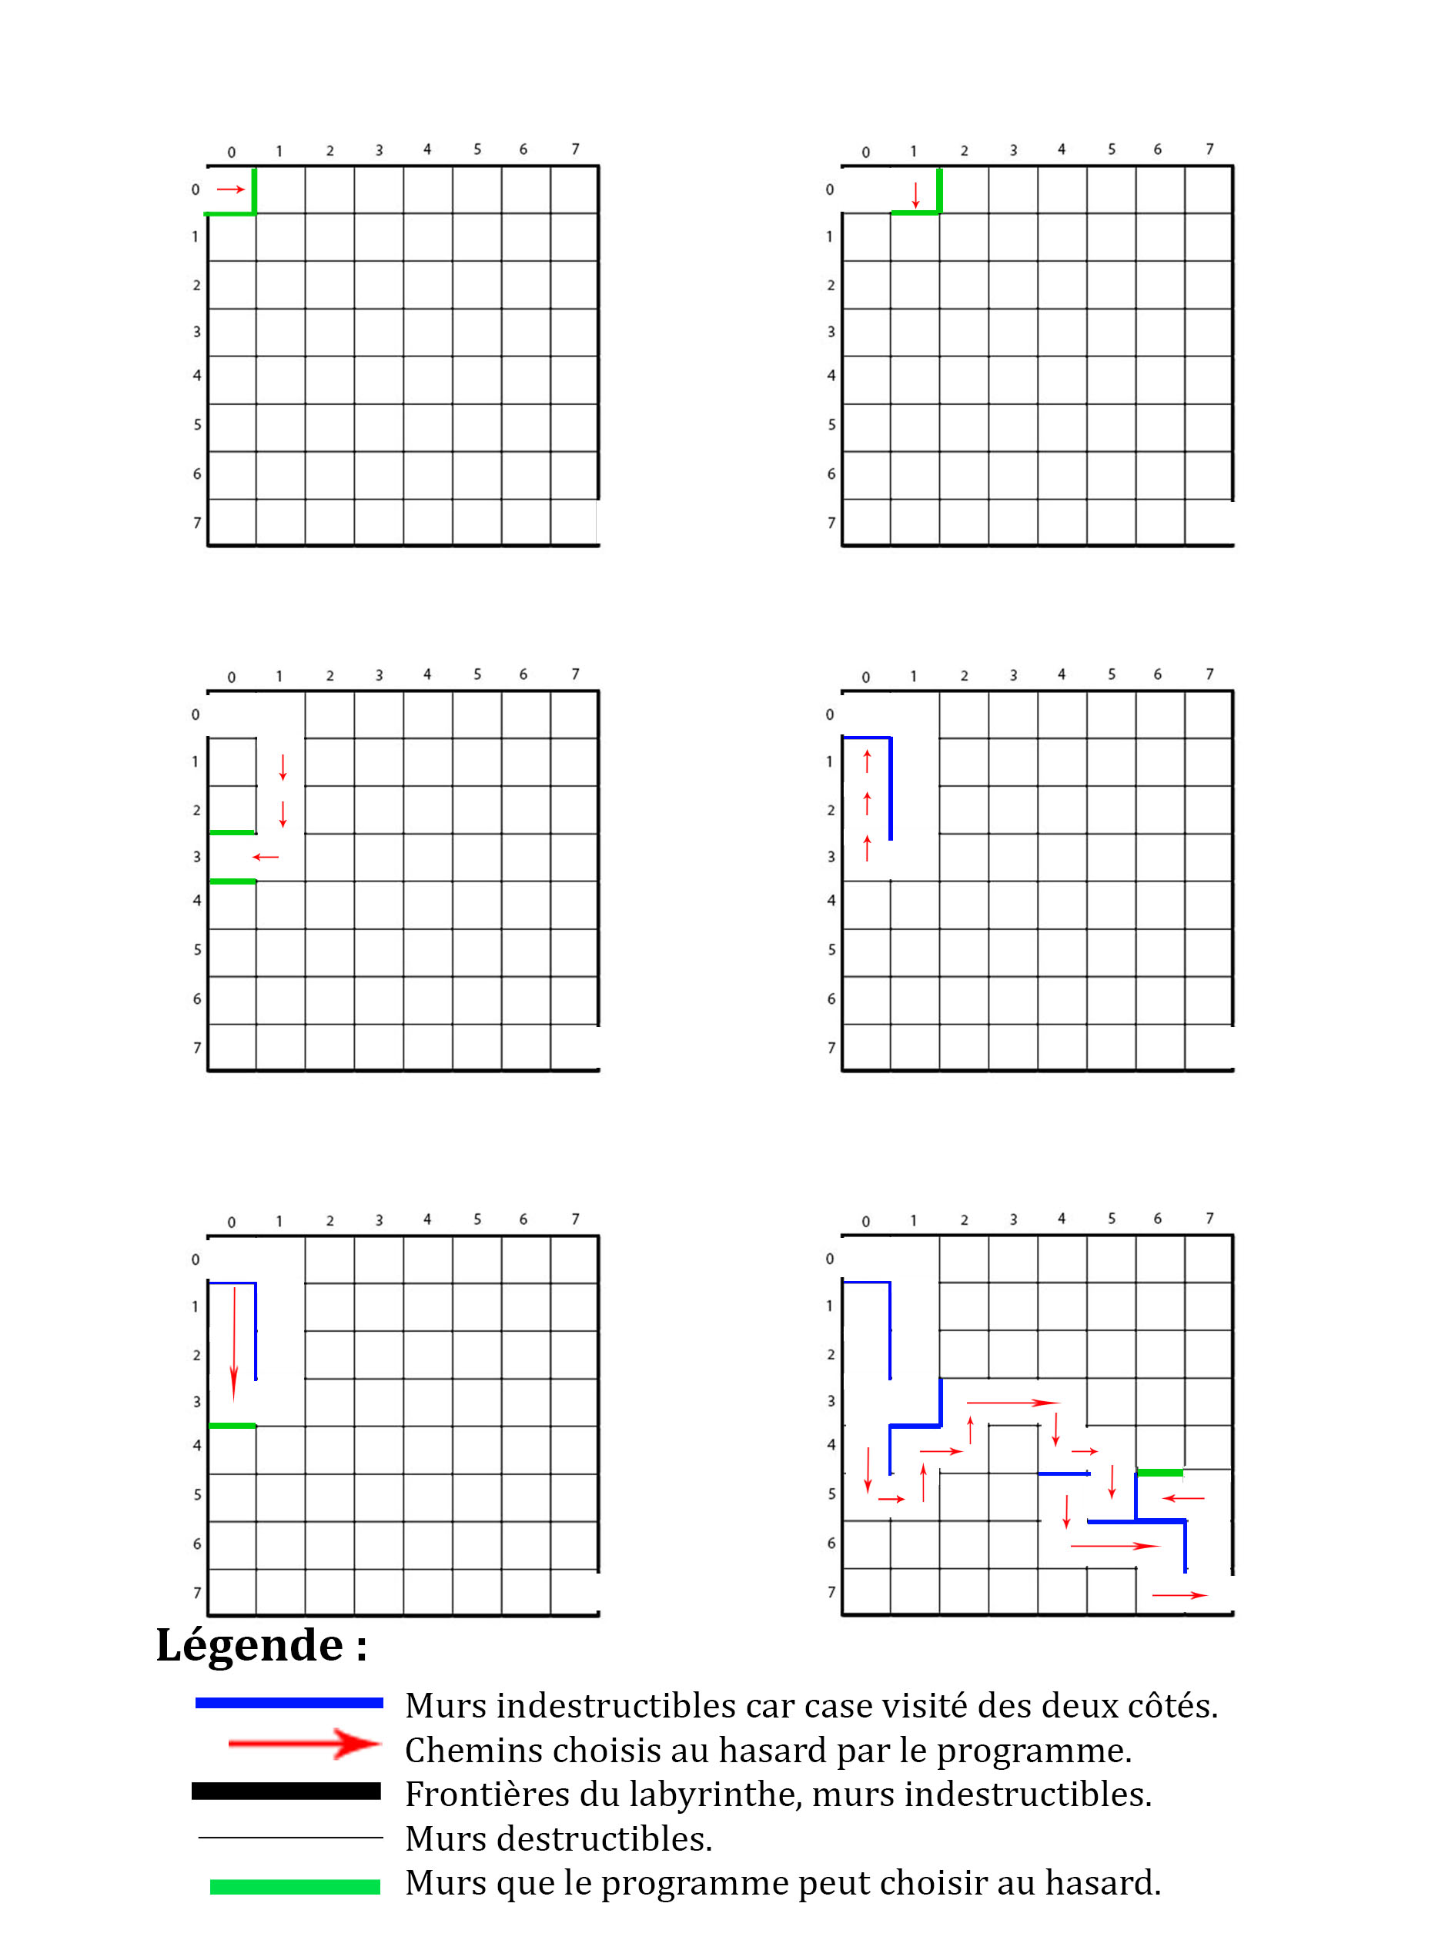
Algorithme choisi :

Slide 19
Algorithme choisi :

Slide 20
Algorithme choisi :

Slide 21
Algorithme choisi :

Slide 22
Algorithme choisi :

Slide 23
Algorithme choisi :

Slide 24
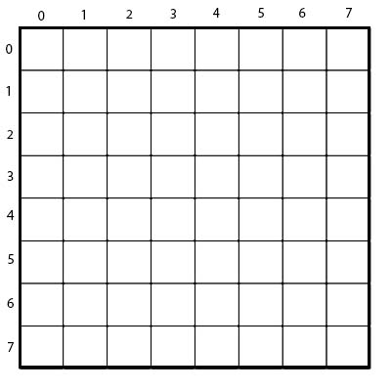
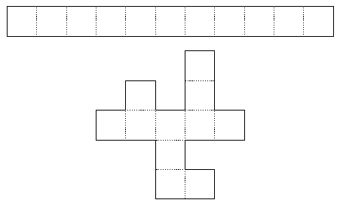
Les labyrinthes sont structurés en tableaux de cellules :
Tableau représentant un labyrithe 8x8.
Schéma de surfaces de même topologie

Slide 25
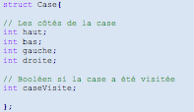
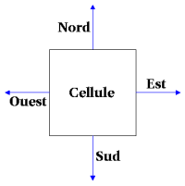
Les cellules du labyrinthe :
Cellule d’un labyrinthe

Slide 26
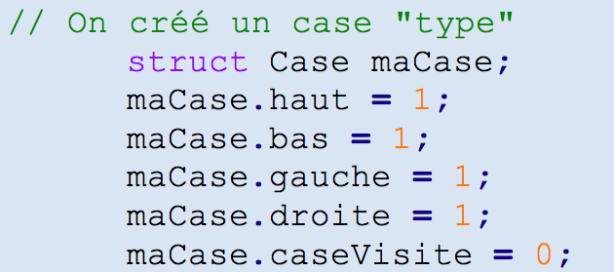
Présentation du code :
On affecte la valeur 1 qui veut dire qu’il y a un mur destructible à chaque murs de la case

Slide 27
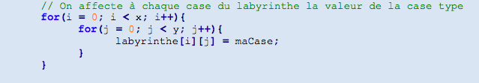
Boucle For permettant d’initialiser les cases du labyrinthe

Slide 28
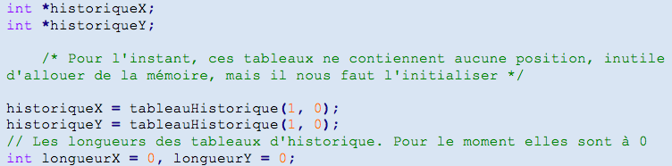
Construction d’un tableau contenant l’historique des positions visitées
HistoriqueX contient l’historique de l’absice et HistoriqueY celui de l’ordonnée
Notes:
Cons

Slide 29
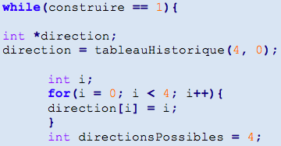
Construction d’une boucle qui correspond aux positions dans le labyrinthe
Construire vaut 1 tant que l’on a pas fini de construire le labyrinthe
Tableau qui contient les directions
Autre boucle qui vérifie si la direction est possible (si le mur est cassable)

Slide 30
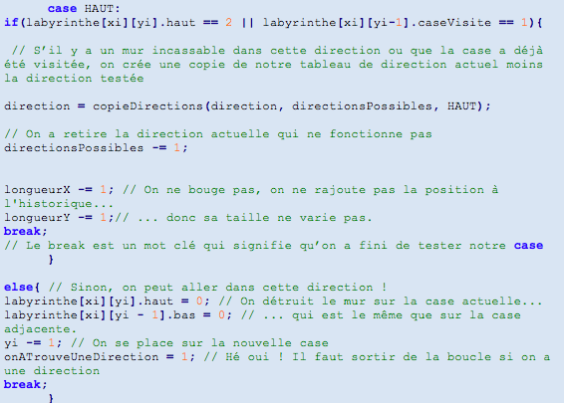
Si la direction choisis est « haut »
Si le mur du haut vaut 2 (mur indestructible) ou que la case adjacente a déjà été visitée on retire la direction actuelle et on demande à l’ordinateur de re-choisir une direction
Sinon, on dit au programme d’aller dans cette direction, il détruit le mur de la case actuelle ainsi que la case adjacente.
Et pour sortir de la boucle on dit qu’on a trouvé une direction

Slide 31
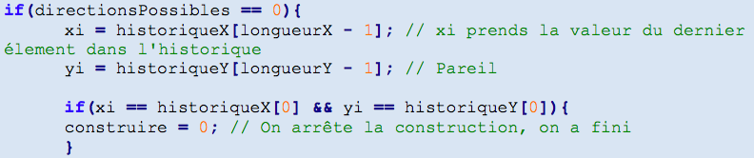
Si toutes les directions testé sont impossibles on doit revenir en arrière
Si il n’y a plus de directions possibles
On change la valeur de xi et yi grâce à « historique »

Slide 32

L’aspect graphique :

Slide 33
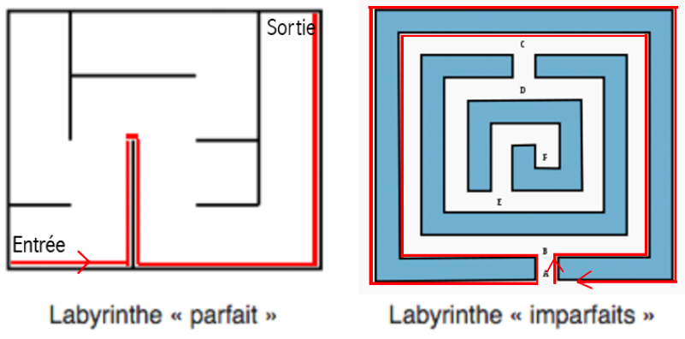
Comment trouver les solution d’un labyrinthe facilement ?
Légende :
En rouge on a le chemin pris si l’on suit un seul mur.

Slide 34
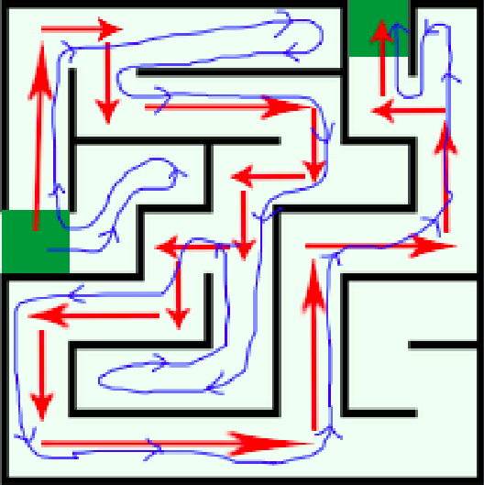
Le programme arrive dans un cul de sac et doit donc revenir en arrière
Légende :
Bleu : Exemple de chemin parcouru par le programme
Rouge : Chemin enregistré
Vers : Entrée et sortie du labyrinthe.

Slide 35
Démonstration du programme et concour de résolution

